Slide 1


Муниципальное автономное учреждение дополнительного образования
«Учебно-производственный центр» МР «Мегино-Кангаласский улус»
Внедрение дистанционных образовательных технологий при реализации образовательных программ курсов профессиональной подготовки
(Jitsi Meet)
с. Майя, 2021г.

Slide 2
При внедрении дистанционного обучения существуют определенные проблемы:
Наличие сильной мотивации. Здесь смогут учиться хорошо только те, кто представляет, для чего им это нужно. Так как малую долю всего учебного материала ученик изучает самостоятельно, тут необходимы крепкие навыки самоконтроля, развитой силы воли и ответственности – вот что нужно для успешного дистанционного обучения.
• Не подходит для развития коммуникабельности. Здесь все процессы обучения происходят при минимальном взаимодействии с другими людьми, а иногда – и при полном его отсутствии.
• Нехватка практических знаний. Чем отличается дистанционное обучение от традиционного, так это отсутствием «живой» практики, без которой сложно полностью освоить изучаемое ремесло.

Slide 3
Необходимость организации видеоконференций или онлайн уроков стала явью после перехода образования на вынужденное удалённое обучение.
Популярность Zoom по понятным причинам стремительно выросла. Безусловно, этот сервис является одним из наиболее удачных инструментов для организации живого общения с учащимися в режиме реального времени. Однако, как и следовало ожидать, в связи с огромными нагрузками появились проблемы с качеством отображаемого видео.
Судя по присланным сотням комментариев, многим учителям не очень удобно пользоваться данным сервисом. Так или иначе, если вы ищете альтернативу Zoom, предлагаю ознакомиться с Jitsi Meet.
На мой взгляд, Jitsi Meet – лучшая альтернатива ZOOM. Это полностью бесплатная платформа для организации видеоконференций с неограниченным числом участников. Для организации онлайн урока вам даже не нужна учётная запись, а также нет ограничения по времени.

Slide 4
Jitsi Meet
Jitsi — бесплатный проект с открытым исходным кодом, включает такие функции, как видеоконференцсвязь, возможность поделиться своим экраном и встроенный чат. Пригласить участников в видеоконференцию очень легко благодаря использованию прямых URL-адресов. Можно осуществлять запись уроков и вести прямые трансляции.

Slide 5
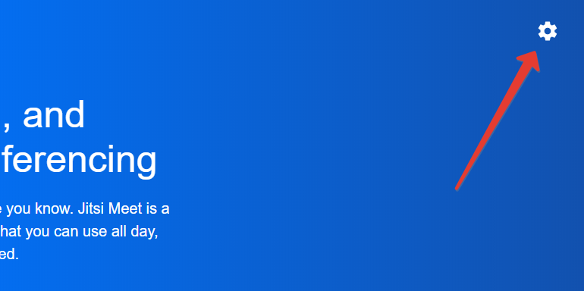
Как настроить и использовать Jitsi Meet
Настройка сервиса и оборудования
Для доступа к системе перейдите по ссылке https://meet.jit.si/
Потребуется задать первоначальные настройки, для чего кликните по иконке шестеренки в правом верхнем углу страницы.

Slide 6
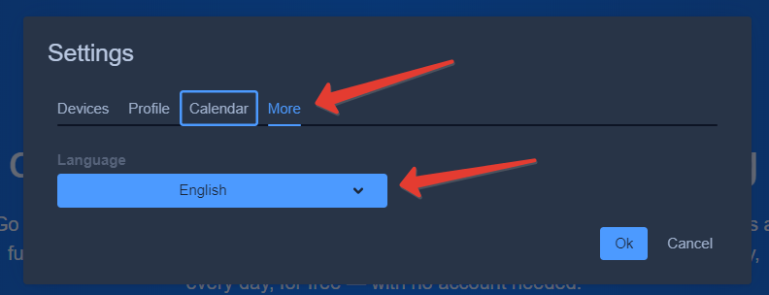
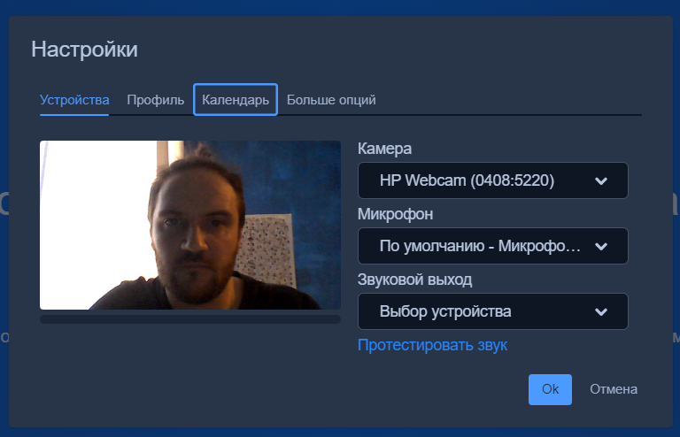
Для начала, перейдем на вкладку "More" и сменим язык на русский.
Теперь, на вкладке «Devices» («Устройства») задайте настройки оборудования, используемого для аудио- и видеосвязи, разрешите доступ к микрофону и веб-камере.

Slide 7
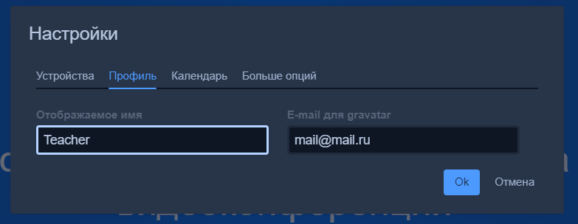
На вкладке «Profile» («Профиль») установите имя пользователя (слитно, на английском языке):
Создание комнаты (видеоконференции)Для создания комнаты необходимо вписать её имя (обязательно слитно и на английском языке) в поле, расположенное в центре страницы и нажать кнопку «GO» («ОК»).

Slide 8
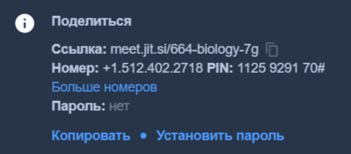
После создания комнаты ей назначается ссылка, состоящая из адреса системы вебинаров и названия комнаты, указанного при ее создании, например, https://meet.jit.si/664-biology-7g . Эту ссылку необходимо разослать всем участникам вебинара. В случае необходимости, для комнаты можно установить пароль во всплывающем окне в правом нижнем углу экрана:
Учащимся для присоединения к конкретной комнате необходимо ввести в адресной строке браузера ссылку комнаты (например, https://meet.jit.si/664-biology-7g).

Slide 9
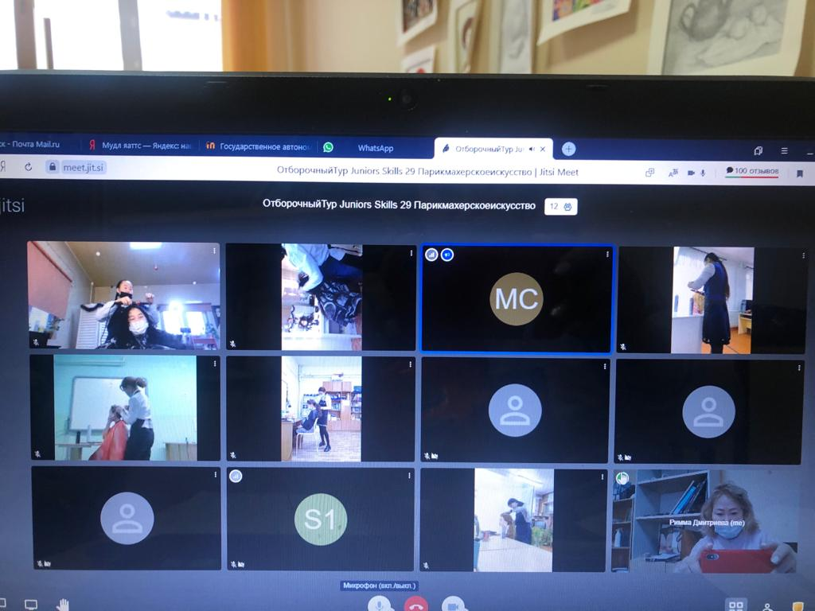
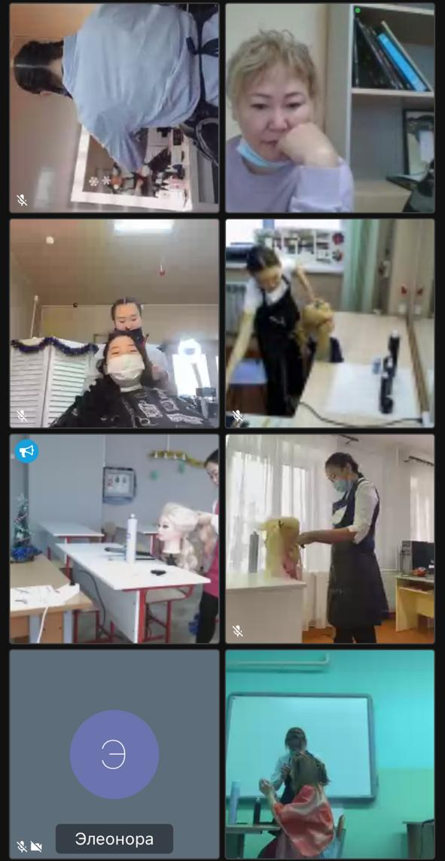
Отборочный тур республиканского этапа WorldSkills Juniors Парикмахерское искусство, проходило в платформе Jitsi meet.

Slide 10
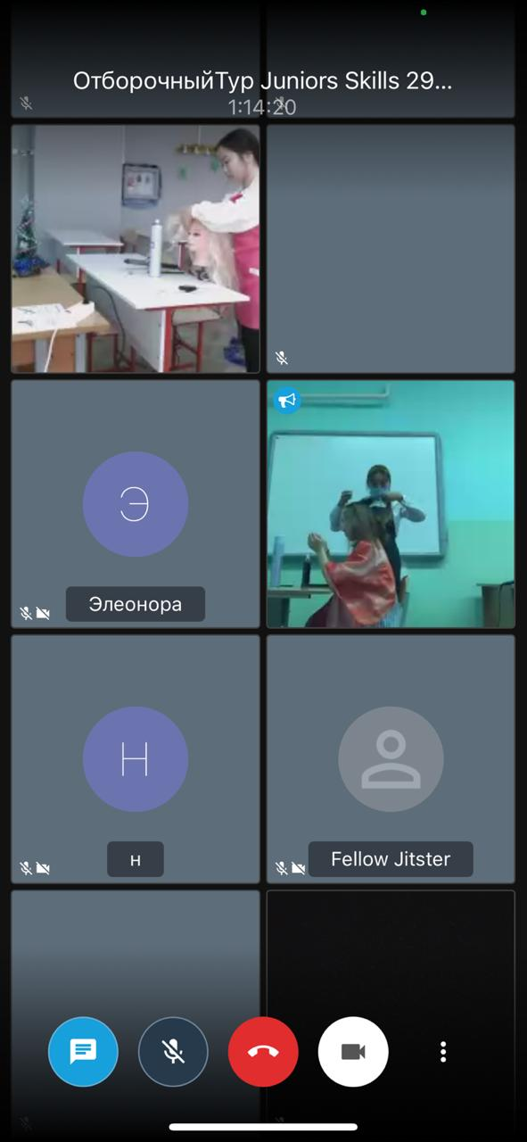
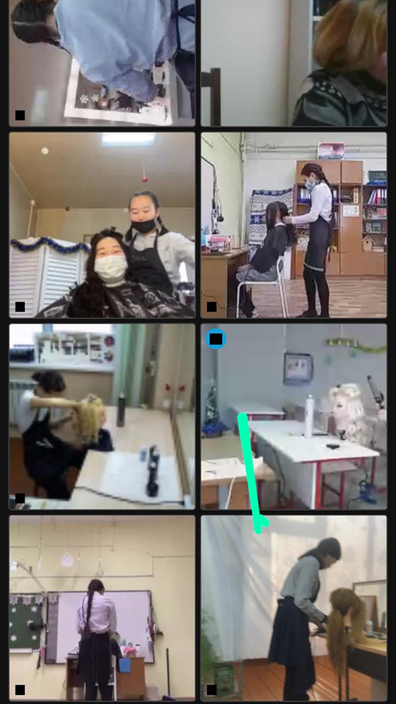

Slide 11
Вывод
В связи с пандемией коронавируса, первое полугодие учебного года была организована в удаленной форме по технологиям дистанционного обучения.
Дистанционное обучение включает все компоненты обучения (цели и задачи, содержание, методы, организационные формы, средства обучения и т.д.), но отличие - в применении специфических технических средств (интернет-технологий или других интерактивных сред).
С интернетом у учеников появилась уникальная возможность получать обратную связь от своих учителей, где бы они ни находились. С каждым годом этот вид получения для любого основного или дополнительного образования становится все более популярным.
Педагоги УПЦ начали в достаточной мере овладевать технологиями дистанционного обучения как в онлайн-, так и офлайн-режиме.

